Slide 1
4 семестр Лекция 4. ASP NET Содержание лекции:
Объектно-ориентированное программирование
Представления View
движок представлений Razor
Модели
Tag-хелперы
Преподаватель курса: Клюкин Даниил Анатольевич, ст. преподаватель каф. ПМиИТ

Slide 2
Представления
Обычно при обращении к веб-приложению пользователь ожидает получить веб-страницу с какими-нибудь данными. В MVC для этого, как правило, используются представления, которые определяют внешний вид приложения и на основе которых потом формируется веб-страница. В ASP.NET MVC Core представления - это файлы с расширением cshtml, которые содержат код пользовательского интерфейса в основном на языке html, а также конструкции Razor - специального движка представлений, который позволяет переходить от кода html к коду на языке C#.

Slide 3
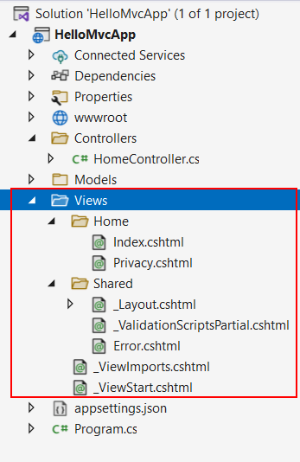
Для хранения представлений в проекте ASP.NET Core предназначена папка Views. Например, если мы возьмем проект по типу ASP.NET Core Web App (Model-View-Controller), то мы увидим, что он содержит ряд представлений:

Slide 4
Подобный проект для хранения представлений в папке Views определяет некоторую структуру:
Во-первых, как правило, для каждого контроллера в проекте создается подкаталог в папке Views, который называется по имени контроллера и который хранит представления, используемые методами данного контроллера. Так, по умолчанию имеется контроллер HomeController и для него в папке Views есть подкаталог Home с представлениями для методов контроллера HomeController - в данном случае это файлы Index.cshtml и Privacy.cshtml.

Slide 5
Также здесь есть папка Shared, которая хранит общие представления для всех контроллеров. По умолчанию это файлы _Layout.cshtml (используется в качестве мастер-страницы), Error.cshtml (использутся для отображения ошибок) и _ValidationScripsPartial.cshtml (частичное представление, которое подключает скрипты валидации формы).

Slide 6
И в корне каталога Views также можно найти два файла _ViewImports.cshtml и _ViewStart.cshtml. Эти файлы содержат код, который автоматически добавляется ко всем представлениям. _ViewImports.cshtml устанавливает некоторые общие для всех представлений пространства имен, а _ViewStart.cshtml устанавливает общую мастер-страницу.

Slide 7
Определим в проекте папку Controllers, в которую добавим новый контроллер - HomeController со следующим кодом:
public class HomeController : Controller
{
public IActionResult Index()
{
return View();
}
}
За работу с представлениями отвечает объект ViewResult. Он производит рендеринг представления в веб-страницу и возвращает ее в виде ответа клиенту. Чтобы возвратить объект ViewResult, в методе контроллера вызывается метод View:

Slide 8
Вызов метода View возвращает объект ViewResult. Затем уже ViewResult производит рендеринг определенного представления в ответ. По умолчанию контроллер производит поиск представления в проекте по следующим путям:
/Views/Имя_контроллера/Имя_представления.cshtml
/Views/Shared/Имя_представления.cshtml
Согласно настройкам по умолчанию, если название представления не указано явным образом, то в качестве представления будет использоваться то, имя которого совпадает с именем действия контроллера.
Notes:
Например, вышеопределенное действие Index по умолчанию будет производить поиск представления Index.cshtml в папке /Views/Home/.

Slide 9
Создание представлений
Сначала создадим в проекте новую папку Views, а в ней определим новый каталог Home - для представлений контроллера HomeController.
Далее добавим в каталог Views/Home новый элемент по типу Razor View - Empty, который назовем index.cshtml:

Slide 10
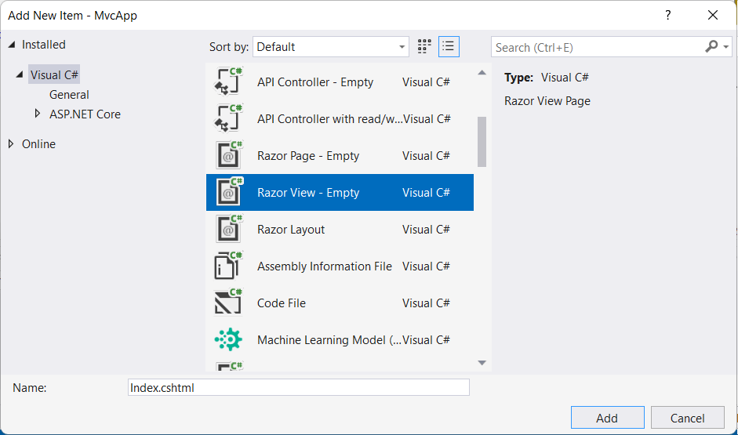

Slide 11
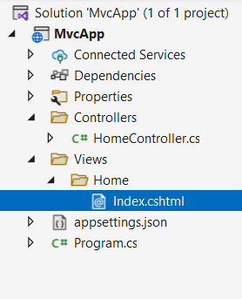

Slide 12
Откроем представление Index.cshtml, добавим следующий код:
<!DOCTYPE html>
<html>
<head>
<title>METANIT.COM</title>
<meta charset="utf-8" />
</head>
<body>
<h2>Привет METANIT.COM!</h2>
</body>
</html>

Slide 13
Подключение функционала представлений
Чтобы приложение могло использовать представления, нам надо подключить соответствующие сервисы. Для этого изменим код файла Program.cs следующим образом:
var builder = WebApplication.CreateBuilder(args);
// добавляем поддержку контроллеров с представлениями
builder.Services.AddControllersWithViews();
var app = builder.Build();
// устанавливаем сопоставление маршрутов с контроллерами
app.MapControllerRoute(
name: "default",
pattern: "{controller=Home}/{action=Index}/{id?}");
app.Run();

Slide 14
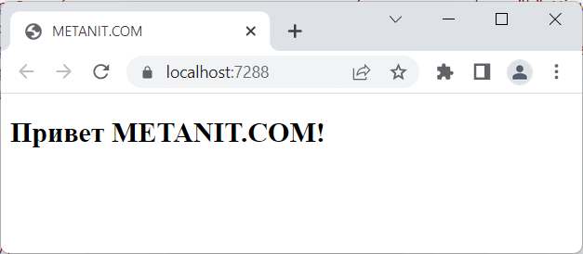
И после запуска приложения и обращении к методу Index контроллера Home браузер отобразит нам веб-страницу, которая будет сгенерирована на основе представления Index.cshtml.

Slide 15
Движок представлений Razor
Представления в ASP.NET Core MVC может содержать не только стандартный код html, но и также вставки кода на языке C#. Для обработки кода, который содержит как элементы html, так и конструкции языка C#, применяется движок представлений.
В действительности при вызове метода View контроллер не производит рендеринг представления и не генерирует разметку html. Контроллер только готовит данные и выбирает, какое представление надо возвратить в качестве объекта ViewResult. Затем уже объект ViewResult обращается к движку представления для рендеринга представления в выходной ответ.

Slide 16
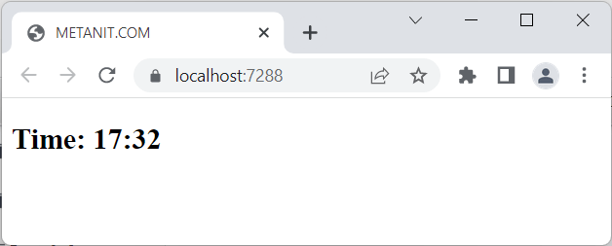
Синтаксис Razor довольно прост - все его конструкции предваряются символом @, после которого происходит переход к коду C#. Например, определим следующее представление:
<!DOCTYPE html>
<html>
<head>
<title>METANIT.COM</title>
<meta charset="utf-8" />
</head>
<body>
<h2>Time: @DateTime.Now.ToShortTimeString()</h2>
</body>
</html>

Slide 17
Передача данных в представление
Существуют различные способы передачи данных из контроллера в представление:
ViewData
ViewBag
Модель представления

Slide 18
Модель представления
Модель представления является во многих случаях более предпочтительным способом для передачи данных в представление. Для передачи данных в представление используется одна из версий метода View:
public IActionResult Index()
{
var people = new List<string> { "Tom", "Sam", "Bob" };
return View(people);
}

Slide 19
В метод View() передается список, поэтому моделью представления Index.cshtml будет тип List<string> (либо IEnumerable<string>). И теперь в представлении мы можем написать так:
@model List<string>
<h2>Count: @Model.Count</h2>
<ul>
@foreach(string person in Model)
{
<li>@person</li>
}
</ul>

Slide 20
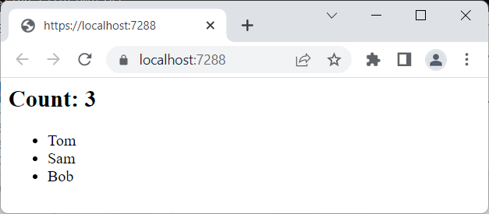
В самом начале представления с помощью директивы @model устанавливается модель представления. Тип модели должен совпадать с типом объекта, который передается в метод View() в контроллере.
Установка модели указывает, что объект Model теперь будет представлять объект List<string> или список. И мы сможем использовать Model в качестве списка.

Slide 21
Работа с формами
Формы html представляют одну из форм передачи наборов данных на сервер. Обычно для создания форм и их элементов в MVC применяются либо html-хелперы, либо tag-хелперы, которые рассматриваются далее. Однако в данном случае мы рассмотрим взаимодействие на примере стандартных тегов html, которые создают элементы формы.

Slide 22
В одной из прошлых тем было рассмотрено, как MVC связывает отправленные значения формы с параметрами метода. Например, у нас есть действие Index:
public class HomeController : Controller
{
[HttpGet]
public IActionResult Index() => View();
[HttpPost]
public string Index(string username) => $"User Name: {username}";
}

Slide 23
Одно действие расщеплено на два метода: GET-версию, которая отдает представление с формой ввода, и POST-версию, которая принимает введенные в эту форму данные.
Теперь создадим само представление. Пусть в папке Views/Home есть представление Index.cshtml со следующим кодом:
<h2>User Name Form</h2>
<form method="post">
<label>User Name:</label><br />
<input type="text" name="username" /><br />
<input type="submit" value="Send" />
</form>

Slide 24
Чтобы инфраструктура MVC могла автоматически связать данные из формы с параметрами метода, значения атрибутов name у полей формы совпадают с именами параметров.
<input type="text" name="username" /><br />
public string Index(string username) => $"User Name: {username}";

Slide 25
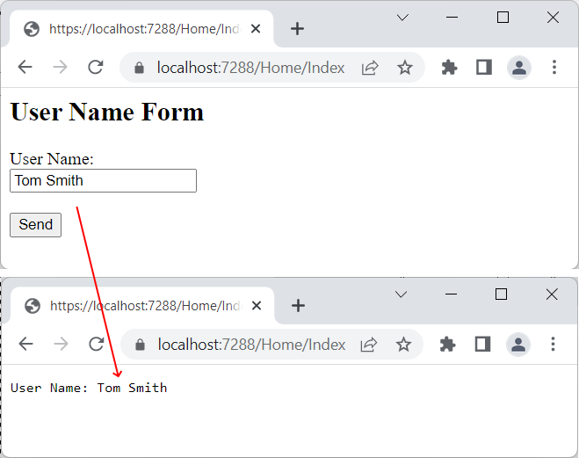
Таким образом, когда форма отправится на сервер, при обработке запроса фреймворк MVC автоматически свяжет значения полей формы с параметрами:

Slide 26
Модели
Одним из ключевых компонентов паттерна MVC являются модели. Ключевая задача моделей - описание структуры и логики используемых данных.
Как правило, все используемые сущности в приложении выделяются в отдельные модели, которые и описывают структуру каждой сущности. В зависимости от задач и предметной области мы можем выделить различное количество моделей в приложении.

Slide 27
Все модели оформляются как обычные POCO-классы (plain-old CRL objects), то есть обычные классы на языке C#. Например, если мы работаем с данными пользователей, то мы могли бы определить в проекте следующую модель, которая представляет пользователя:
public class Person
{
public int Id { get; set; }
public string Name { get; set; } = "";
public int Age { get; set; }
}
Модель Person определяет ряд свойств: уникальный идентификатор Id, имя и возраст пользователя. Это классическая анемичная модель. Анемичная модель не имеет поведения и хранит только состояние в виде свойств.
Notes:
Однако модель необязательно должна состоять только из свойств. Кроме того, она может иметь конструктор, какие-нибудь методы, поля, в общем представлять стандартный класс на языке C#. Модели, которые также определяют поведение, в противоположность анемичным моделям называют "толстыми" моделями (Rich Domain Model / Fat Model / Thick Model).

Slide 28
В приложении ASP.NET MVC Core модели можно разделить по степени применения на несколько групп:
Модели, объекты которых хранятся в специальных хранилищах данных (например, в базах данных, файлах xml и т.д.)
Модели, которые используются для передачи данных в представление или наоборот, для получения данных из представления. Такие модели еще называются моделями представления
Вспомогательные модели для промежуточных вычислений

Slide 29
Например, создадим новый проект ASP.NET Core по типу ASP.NET Core Empty. Добавим в него папку Models, в которую добавим новый класс Person
namespace MvcApp.Models
{
public record class Person(int Id, string Name, int Age);
}

Slide 30
Далее добавим в проект папку Controllers, а в нее новый класс - HomeController со следующим кодом:
public class HomeController : Controller
{
List<Person> people = new List<Person>
{
new Person(1, "Tom", 37),
new Person(2, "Bob", 41),
new Person(3, "Sam", 28)
};
public IActionResult Index()
{
return View(people);
}
}

Slide 31
И в конце добавим в проект папку Views, а в нее - каталог Home. Далее в папку Views/Home добавим представление Index.cshtml, которое будет выводить все объекты:
@using MvcApp.Models
@model IEnumerable<Person>
<h2>People</h2>
<table class="table">
<tr><td>Id</td><td>Name</td><td>Age</td></tr>
@foreach (var p in Model)
{
<tr><td>@p.Id</td><td>@p.Name</td><td>@p.Age</td></tr>
}
</table>

Slide 32
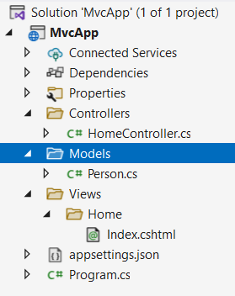
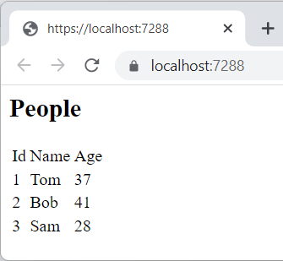
Структура проекта и результат:

Slide 33
Tag-хелперы
Tag-хелперы представляют собой функциональность, предназначенную для генерации HTML-разметки. Tag-хелперы применяются в представлениях и выглядят как обычные html-элементы или атрибуты, однако при работе приложения они обрабатываются движком Razor на стороне сервера и в конечном счете преобразуются в стандартные html-элементы.

Slide 34
Для примера в проекте определим папку Controllers, а в нее поместим следующий контроллер HomeController:
public class HomeController : Controller
{
public IActionResult Index() => View();
public string Contacts() => "Contacts page";
}
Для представлений этого контроллера создадим в проекте папку Views, а в ней - каталог Home. Затем в папку Views/Home поместим новое представление Index.cshtml:
@addTagHelper *, Microsoft.AspNetCore.Mvc.TagHelpers
<a asp-controller="Home" asp-action="Contacts">Контакты</a>

Slide 35
@addTagHelper *, Microsoft.AspNetCore.Mvc.TagHelpers
Первый параметр директивы указывает на tag-хелперы, которые будут доступны в представлении, а второй параметр определяет библиотеку хелперов. В данном случае директива использует синтаксис подстановок - знак звездочки ("*") означает, что подключаются все хелперы из библиотеки Microsoft.AspNetCore.Mvc.TagHelpers.
<a asp-controller="Home" asp-action="Contacts">Контакты</a>
Внешне данный хелпер напоминает обычную ссылку - стандартный элемент html, однако это не элемент html.

Slide 36
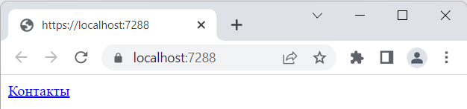
<a asp-controller="Home" asp-action="Contacts">Контакты</a>
Данный хелпер создает ссылку, для которой в качестве контроллера используется Home, а в качестве метода Contact.
В итоге при запуске проекта вместо данного tag-хелпера будет сформирована гиперссылка, по нажатию на которую запрос будет обрабатываться методом Contacts контроллера Home:

Slide 37
_ViewImports.cshtml и @addTagHelper
Выше в представление были подключены tag-хелперы. Но что, если нам надо подключить tag-хелперы в кучу представлений? Вместо того, чтобы прописывать директиву @addTagHelper в каждом отдельном представлении, мы можем подключить все хелперы разом. Для этого применяется файл _ViewImports.cshtml.

Slide 38
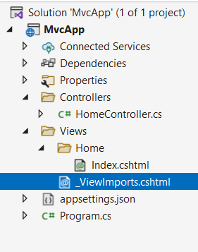
Итак, добавим в проект в папку Views новый файл _ViewImports.cshtml:
В файле _ViewImports.cshtml определим подключение tag-хелперов:
@addTagHelper *, Microsoft.AspNetCore.Mvc.TagHelpers
После этого из представления Index.cshtml можно удалить подключение tag-хелперов и оставить только создание ссылки

Slide 39
Tag-хелперы форм
Рассмотрим применение хелперов на примере следующих моделей:
public record class Product(string Name, int Price, int CompanyId);
public record class Company(int Id, string Name);

Slide 40
И допустим в контроллере определено действие Create для создания нового объекта Product:
public class HomeController : Controller
{
IEnumerable<Company> companies = new List<Company>
{
new Company( 1, "Apple"),
new Company(2, "Samsung"),
new Company(3, "Google")
};
public IActionResult Create()
{
ViewBag.Companies = new SelectList(companies,
"Id", "Name");
return View();
}

Slide 41
Запишем обработчик post запроса:
[HttpPost]
public string Create(Product product)
{
Company company = companies.FirstOrDefault(c =>
c.Id == product.CompanyId);
return $"Добавлен новый элемент: {product.Name}
({company?.Name})";
}

Slide 42
И допустим в контроллере определено действие Create для создания нового объекта Product:
@model MvcApp.Models.Product
<h2>Добавление телефона</h2>
<form asp-action="Create"
asp-controller="Home"
asp-antiforgery="true">
На след. слайде
</form>

Slide 43
<div>
<p>
<label asp-for="Name"></label>
<input type="text" asp-for="Name" />
</p>
<p>
<label asp-for="Price"></label>
<input asp-for="Price" />
</p>
<p>
<label asp-for="CompanyId">Company</label>
<select asp-for="CompanyId"
asp-items="ViewBag.Companies"></select>
</p>
<p>
<input type="submit" value="Save" />
</p>
</div>

Slide 44
